Slide 1


Persiapan Platform e-Learning
BIDANG KURIKULUM DAN TEKNOLOGI PEMBELAJARAN
BADAN PENGEMBANGAN SUMBER DAYA MANUSIA

Slide 2



Dasar Kebutuhan Pengembangan
Perpres No. 95/2018 tentang Sistem Pemerintahan Berbasis Elektronik
Permendagri No. 11/2018 tentang Sistem Pengembangan Sumber Daya Manusia Aparatur Berbasis Kompetensi di Lingkungan Kementerian Dalam Negeri dan Pemerintah Daerah

Slide 3


Kebutuhan Dukungan Pengembangan
Dibutuhkan dukungan baik dari Pusdatin, BPSDM, dan PPSDM Kemendagri dalam instalasi dan pengelolaan e-Learning (LMS), dengan:
Sumber Daya Manusia
  Web & Security Support
  IT/Networking System Support
  Administrator
  Instructional Designer
  Instructional Media Developer
  Instruktur
Infrastruktur
  Server/Hosting
  Jaringan

Slide 4
Layout E-Learning bagi Instruktur

Slide 5
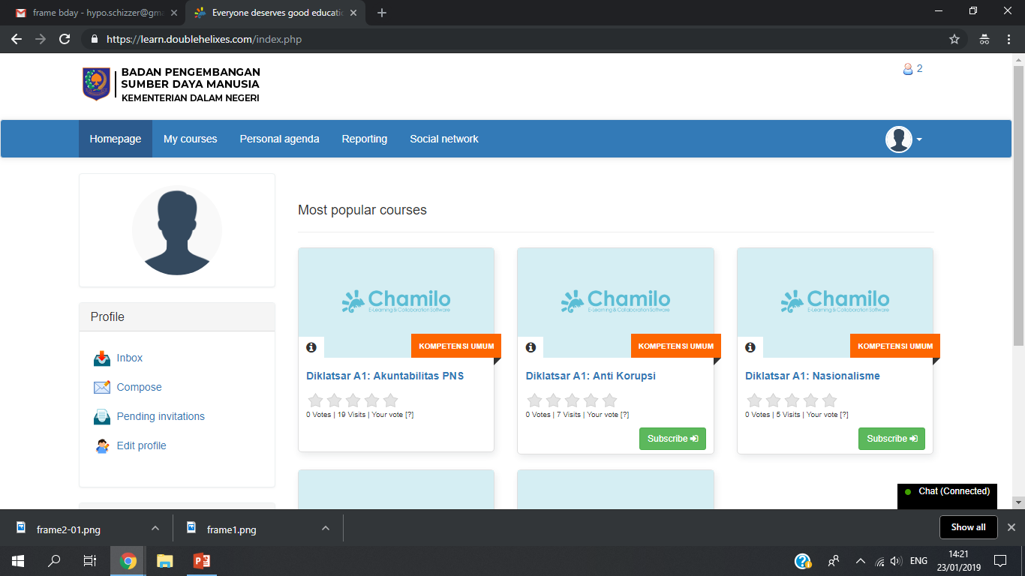

Tampilan Homepage Trainer
Jumlah seluruh peserta online
Top navigation
Kelas online yang paling popular/sering di klik
Sidebar
navigation

Slide 6
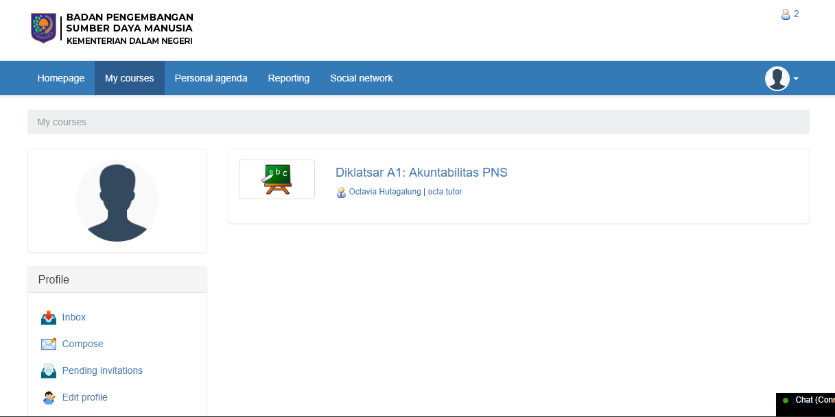
Tampilan Halaman My Courses bagi Trainer
Kelas-kelas yang diampu

Slide 7
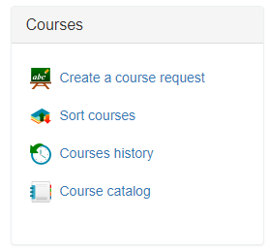
Sidebar Navigation bagi Trainer
Permintaan pembuatan kelas online
Sortir kelas online yang diampu
Seluruh kelas online dalam sistem

Slide 8
Kebutuhan Dukungan e-Learning dalam Diklatsar, PKN, PKA, dan PKP

Slide 9

Skenario Diklatsar CPNS
Klasikal Penuh (12 JP)
Blended Learning (12 JP)
  9 JP Klasikal
  3 JP e-Learning
  Catatan:
  JP dalam pembelajaran online dihitung berdasarkan pembelajaran terjadwal

Slide 10

Skenario 1 Blended Learning Diklatsar
75% materi disampaikan secara klasikal (tatap muka di kelas) selama 9 JP
25% materi disampaikan melalui kelas online selama 3 JP.
Pertimbangan
Kekurangan?
Kelebihan?

Slide 11
Skenario 2 Blended Learning Diklatsar
100% materi diajarkan melalui pembelajaran klasikal (tatap muka di kelas) selama 9 JP
Materi pengayaan (kontekstual) disampaikan melalui kelas online selama 3 JP.
Pertimbangan
Kekurangan?
Kelebihan?

Slide 12

Kebutuhan Pengembangan Konten e-Learning Latsar
Bahan pembelajaran online;
Media pembelajaran online;
Quiz;
Tugas; dan
Instrumen Penilaian.

Slide 13

TERIMA
KASIH
http://bpsdm.kemendagri.go.id/

